Slide 1

ANTROPOLOGIA CULTURALE
LM inter-ateneo in Studi storici dal Medioevo all’età contemporanea
a.a. 2023-24
27 settembre – dicembre 2022 (6/20)
Sede di Trieste, DISU – UNITS
MERCOLEDI h. 13 - 16 aula C, Androna Campo Marzio
prof. Roberta Altin, DISU UniTS
Ricevimento: Mercoledi 16-18
via Lazzaretto Vecchio, 8 – 3° piano, stanza 308
raltin@units.it

Slide 2
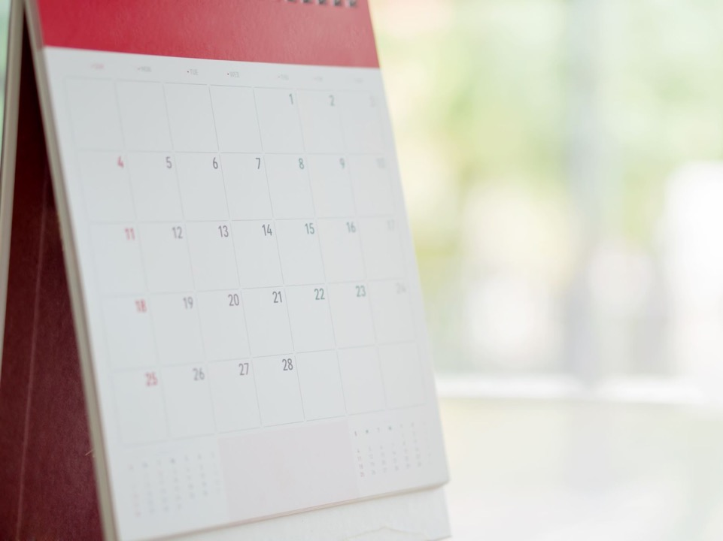
Corso di 30 ore - 6 CFU (556LM)
Primo semestre - sede di TS
Testi e materiali di studio
Costituiscono programma d’esame obbligatorio:
1) R. Harrison, (a cura di) Il patrimonio culturale. Un approccio critico, Pearson, Milano-Torino, 2020.
2) F. Dei, Cultura popolare in Italia. Da Gramsci all’Unesco, Il Mulino, Bologna 2018.
3) Per i non frequentanti:
- slide e materiale distribuito a lezione (su Moodle2)

Slide 3

Programma
Partendo da un approccio critico al concetto di ‘patrimonio culturale’ il corso affronta il tema dell’heritage, le pratiche e politiche di patrimonializzazione, con particolare riferimento ai contesti di antropologia museale.
Dopo aver analizzato alcune definizioni di heritage, verranno esaminati i vari approcci agli heritage studies, la nascita, le evoluzioni del concetto di Patrimonio Mondiale, le convenzioni UNESCO con l’ascesa dei patrimoni materiali e immateriali in uno scenario di scala globale.
Sulla scia del dibattito critico accademico degli anni ’80 si affronteranno le reazioni scientifiche all’interpretazione del patrimonio come traduzione del passato, come destinazione culturale e turistica e, infine, come politica di rappresentanza in grado di gestire valori universali e diritti alla diversità culturale.
Una parte del corso si focalizzerà sul contesto italiano, per ricostruire la nascita del concetto di folclore nell’ambito degli studi demologici e delle tradizioni popolari, quello di cultura popolare in Gramsci e il passaggio dalla demologia all’heritage inteso come processo e prodotto culturale in uno scenario contemporaneo. Attraverso l’analisi di casi studio verrà quindi affrontata la svolta digitale e partecipativa nei contesti museali e l’impatto in termini di raccolta ed esposizione di oggetti etnografici per la gestione e valorizzazione dei patrimoni materiali e immateriali in funzione di una lettura critica e consapevole del ruolo della comunità patrimoniali coinvolte.

Slide 4
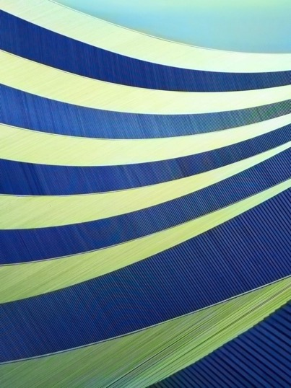
Cultura Popolare / musei / patrimoni
folk
heritage
people
global

Slide 5
Attività e metodi
Il corso prevede una prima serie di lezioni frontali in aula per introdurre i principali concetti e scuole di pensiero. Didattica in presenza e lezioni asincrone registrate (Ms Teams) e caricate con il materiale didattico usato su Moodle2
Nella seconda parte del corso si utilizzeranno casi studio, workshop con esperti di museografia e uscite per analizzare funzioni, interpretazioni e forme di categorizzazione applicate agli oggetti etnografici, beni di cultura materiale/immateriale, pratiche e politiche di patrimonializzazione, in particolare nei contesti museali.

Slide 6
OBIETTIVI
saper contestualizzare le più importanti scuole di pensiero antropologico in rapporto all’ interpretazione dell’heritage e dei patrimoni culturali materiali e immateriali
individuare le forme narrative di rappresentazione dell’identità/alterità e il rapporto di potere che si esplica nelle collezioni etnografiche, nel traffico ed esibizione degli oggetti/reperti/beni;
acquisire competenze teoriche e pratiche sulle metodologie di ricerca etno-antropologica nei contesti museografici, di archiviazione, tutela ed esposizione dell’heritage;
saper utilizzare fonti, lessico e concetti chiave per un professionista dei patrimoni demo-etnoantropologici, con particolare riferimento ai processi riguardanti la cultura materiale/immateriale i contenuti/processi di heritage nei contesti museali.

Slide 7
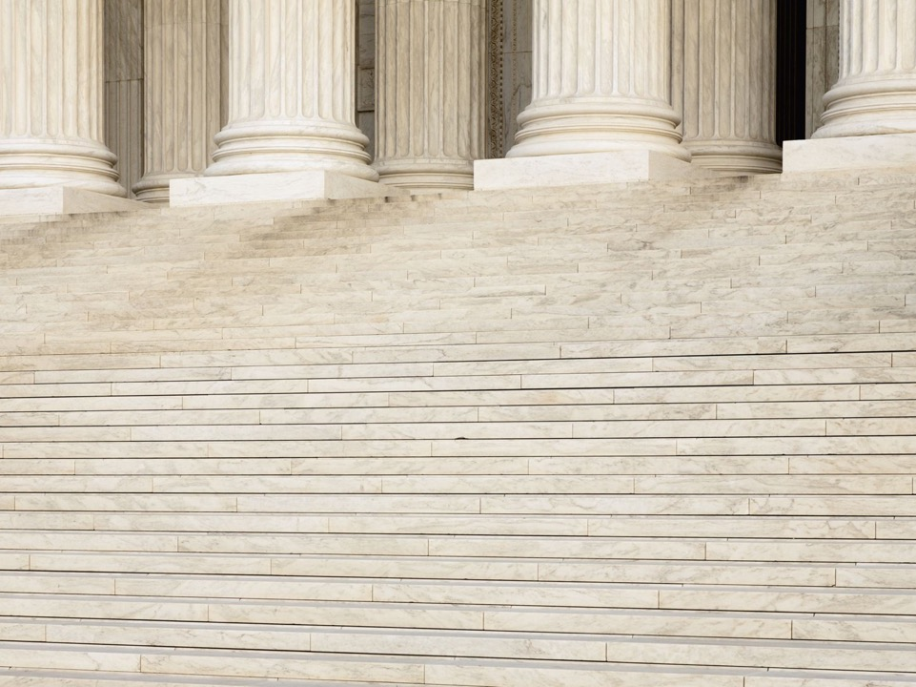
Contenuti 1.
Definizioni, interpretazioni storiche e contestuali del patrimonio culturale.
Heritage studies e teorie sul patrimonio nelle sue relazioni con la modernità.
Excursus storico dalle tradizioni popolari (romanticismo, fascismo) al folklore (De Martino), cultura popolare (Gramsci, Cirese) all’heritage contemporaneo.
Processi di patrimonializzazione, rappresentazione, partecipazione e valorizzazione dei patrimoni materiali e immateriali (museografia, revival etnico, consumo turistico postcoloniale). Convenzioni Unesco, ruolo delle comunità locali nei processi di identificazione e valorizzazione del patrimonio.
Dialogo e sostenibilità del patrimonio in un mondo transnazionale: verso una nuova definizione di museo partecipato e sostenibile che tuteli il diritto alle diversità culturali.

Slide 8

Contenuti 2 : casi studio
Pratiche museali (casi studio): oggetti come artefatti didattici e performativi per costruire identità; collezioni etnografiche, esposizioni e narrazioni patrimoniali dalla cultura materiale e immateriale come processi storici e politici.
Imparare dalle cose (casi studio): collezioni, esposizioni e narrazioni patrimoniali dalla cultura materiale all’immateriale, passando attraverso la svolta digitale.
Traffico culturale di oggetti/contesti/sfere….

Slide 9
Modalità della valutazione
L’esame finale consiste in un elaborato scritto che presenti un caso studio di museo/sito/processo patrimoniale di cultura materiale o immateriale (da consegnare almeno due giorni prima della prova di esame) integrato da una PROVA ORALE che verificherà l’apprendimento dei testi in programma e la comprensione dei principali contenuti.

Slide 10
istituzioni
Prodotto
Processo (attori, Comunità?)
Cultura materiale/
immateriale
Patrimonio/
heritage
tradizione/
folklore/
cultura popolare

Slide 11
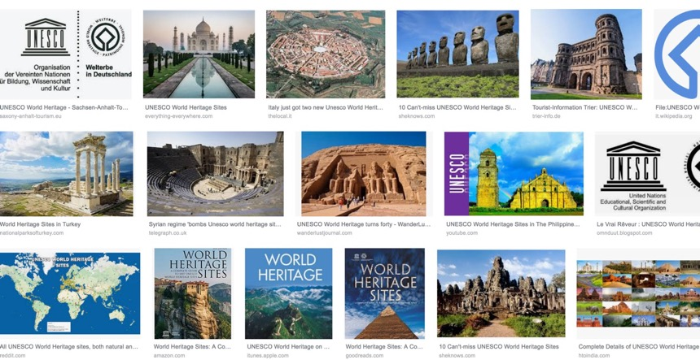
UNESCO
Patrimonio culturale
heritage

Slide 12
Cos’è il patrimonio culturale?
Il patrimonio, l’esperienza formalmente messa in scena di incontro con le tracce fisiche del passato nel presente, è diventato un aspetto pervasivo della vita contemporanea e si configura come una serie di componenti che fungono da elementi costitutivi del design degli spazi urbani e suburbani contemporanei
«Abbondanza del patrimonio» Rodney Harrison 2020.
Istat Patrimonio Italiano

Slide 13
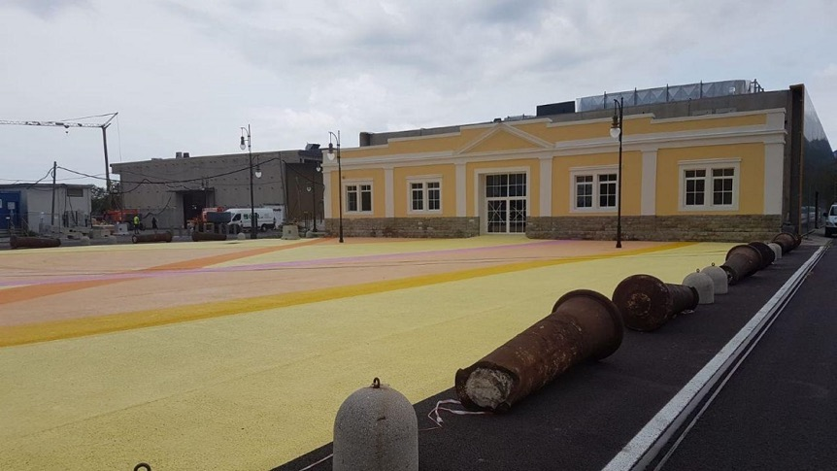

Slide 14
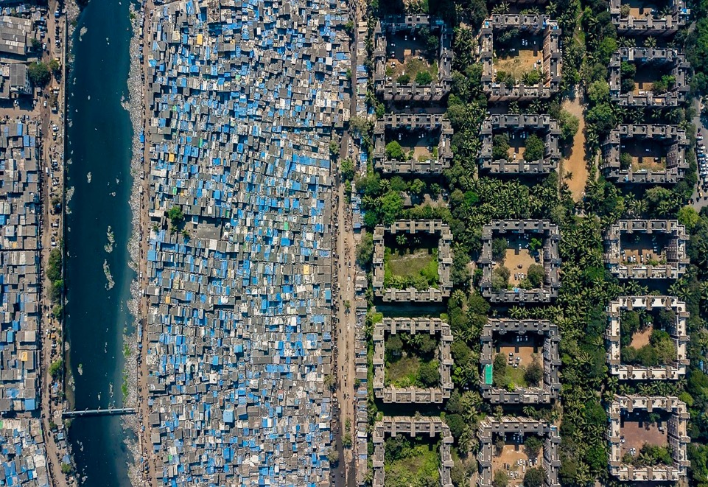
Mumbai dissonance

Slide 15
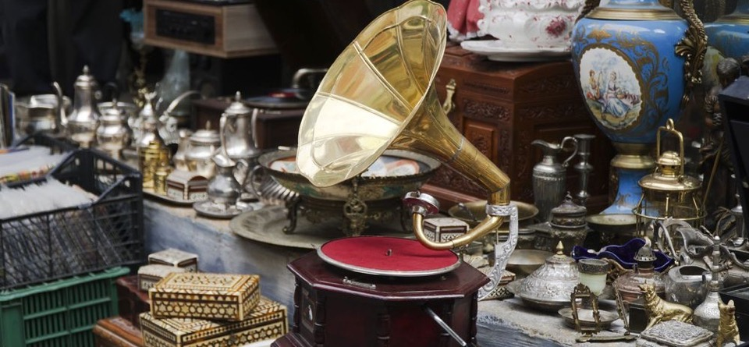
Crisi della memoria nella tarda modernità?
Rapidità e peso dei cambiamenti tecnologici, sociali e climatici
Incertezza, ossessione per il passato, crescita della NOSTALGIA post-moderna

Slide 16

HERITAGE: NUOVI APPROCCI
Non è un processo passivo di conservazione di cose de passato ma un PROCESSO attivo di ASSEMBLAGGIO di una serie di oggetti, luoghi e pratiche che SCEGLIAMO di rappresentare come uno specchio del presente, associato ad un particolare insieme di VALORI che desideriamo portare con noi nel FUTURO.
Impegno creativo con il PASSATO nel presente per una produzione attiva del nostro DOMANI.

Slide 17
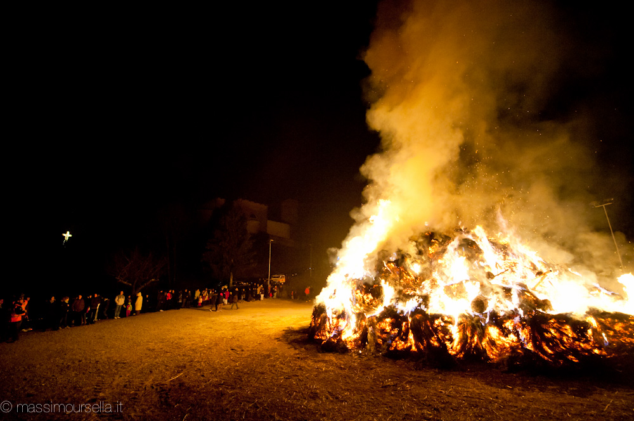

Slide 18
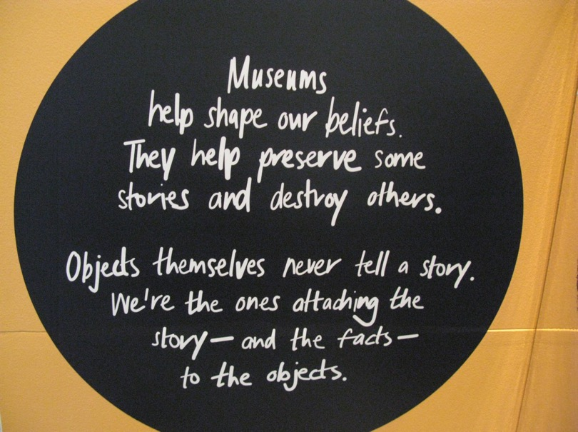

Slide 19
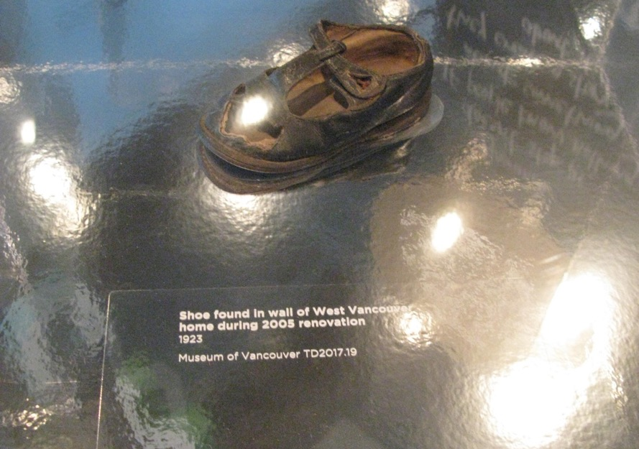

Slide 20
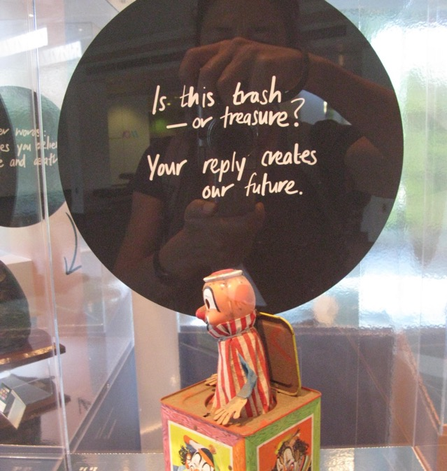
Trash or treasure?

Slide 21
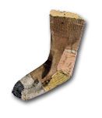
La pattumiera e la memoria
Pezze e rammendi, bricolage
Nel momento in cui svuoto la pattumiera piccola nella grande e trasporto questa sollevandola per i due manici fuori dal nostro ingresso di casa…
già m’investo di un ruolo sociale.
Il buttar via è complementare dell’appropriazione / inferno di un mondo in cui non fosse buttato mai via niente /
si è quel che non si butta via..
(I.Calvino 1990)

Slide 22
UNESCO
Processi globalizza_ti/nti internazionali
Tipologie
Siti
Città storiche
Paesaggi cult.
Siti sacri naturali
Patrimonio cult. Sottomarino
Musei
Patrimonio cult. Mobile
Artigianato
Patrimonio documentario e digitale
Patrimonio cinematografico
Tradizioni orali
Lingue
Eventi festivi
Riti e credenze
Musiche e canzoni
Arti perfomativa
Medicina tradizionale
Letterattura
Tradizioni culinarie
Sport e giochi tradizionali

Slide 23
Modernità:
Listing & Rischio
Categorizzazione
Ordinamento
Catalogazione
Conservazione
archiviazione
Rischio e minacci nel tempo
Distruzione
Perdita
decadimento
minaccia

Slide 24
Protezione
Il patrimonio: come qualità positiva che assume una qualche relazione con il passato e che si riferisce ai modi di categorizzare e classificare le «cose» e le tradizioni nel mondo.
Spesso implica un senso di minaccia o almeno una qualche vulnerabilità
Relazione tardo-moderna con il passato

Slide 25
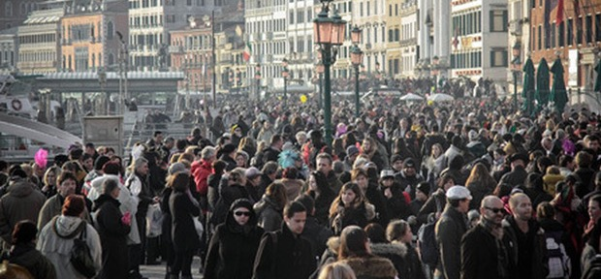
Da chi?
Budda_afghanistan
Presidio slow Pitina
Unesco Timbuctu Mali
Marrakech piazza-jamaa-el-fna
Dolomiti Unesco

Slide 26
Heritage studies
Interdisciplinarietà per studiare la nostra relazione post-moderna con il passato, inclusi:
Processi di deindustrializzazione & tempo libero
Nuove tecnologie e media
Globalizzazione e consumi, neocapitalismo
Migrazioni di massa e transnazionalismo
Cambiamento esperienziale nei fattori spazio / tempo

Slide 27
Alcune definizioni di heritage
…concetto «convenientemente ambiguo» (Lowenthal 1998) per descrivere ogni cosa (vd tipologie) o processo locale/globale
Insieme di atteggiamenti e relazioni con il passato (Harvey 2001) caratterizzati da una reverenza o attaccamento verso qualche selezione del passato per riconnettersi o esemplificarlo.
➡️ le persone devono ‘agire’ e produrre tale relazioni (co-prodotte)
➡️ il patrimonio si forma nel presente e riflette le preoccupazioni attuali riguardo al passato
The Past Is a Foreign Country (D.Lowenthal 1985)

Slide 28

PATRIMONIO STORICO E COLLETTIVO
COME ESPRESSIONE DELLA COSCIENZA ATTUALE, NON CONSERVATIVA
“Non sono i padri a generare i figli, ma i figli che generano i propri padri.
Non è il passato a produrre il presente, ma il presente che modella il suo passato.
La tradizione è un processo di riconoscimento di paternità”.
  G. Lenclud, La tradition n’est plus ce qu’elle était, 1987
  ESEMPIO Cfr. patrimonio ufficiale e NON
  VD. Stonehenge
  Stonenhenge 2
  Robben Island
  Unesco Robben Island

Slide 29
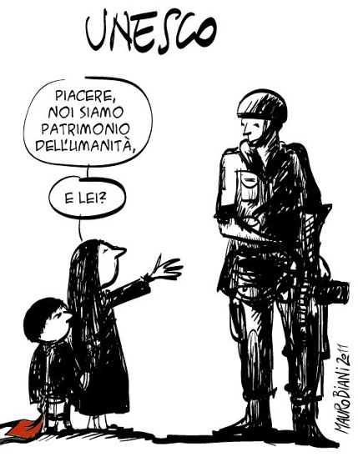
Patrimoni e mondi quotidiani
Cultura alta e popolare
Tradizioni locali non ufficiali
Mercato neoliberista
Turismo e tempo libero
Arena di conflitti e negoziazioni
es. Femenate

Slide 30
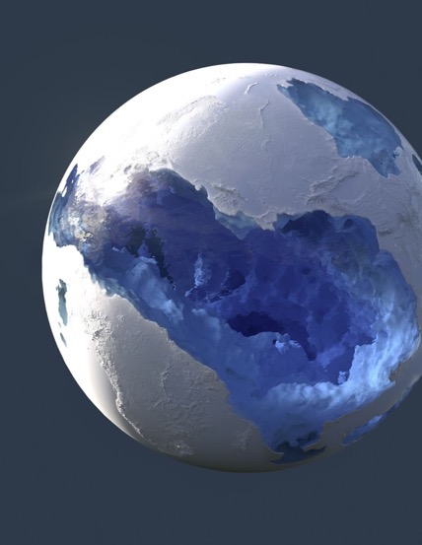
PATRIMONIO COME PRODOTTO DELL’ESPERIENZA DELLA MODERNITÀ
Mondo aperto come aperto alla trasformazione, attraverso intervento umano (Giddens & Pierson 1998)
Produzione industriale, economia di mercato
Stato nazione e democrazia di massa
Enfasi su empirismo e ragione
Radicamento delle «tradizioni inventate» (Hobsbawm&Ranger 1983)
Esperienza ‘vitale’ di spazio/tempo nella modernità: progresso, velocità, rottura con il passato (p. 24 Manuale Harrison)
«I moderni hanno la sensazione di una freccia irreversibile del TEMPO, di una capitalizzazione, di un PROGRESSO» (Latour 1991).

Slide 31
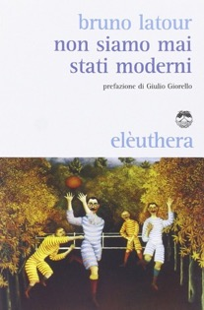
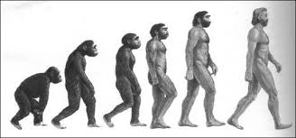
progresso

Slide 32
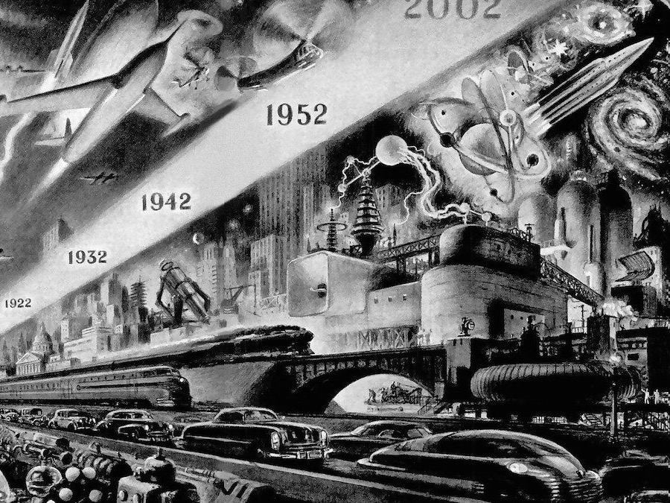

Slide 33
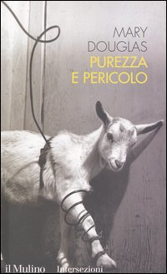
Rischio
Governance del passato ‘a rischio’
Musei, gestione e catalogazione delle ‘cose vecchie’
Ambivalenza dell’heritage: rischio e ordine
Vd. M. Douglas, Purezza e pericolo, 1966; U. Beck, Società del rischio, 1992; M. Foucault, governamentalità e potere.
Ordinare, classificare, identificare, laboratorio di raccolta e calcolo anche a distanza (B. Latour 1987)
→ burocratizzazione e professionalizzazione del patrimonio

Slide 34
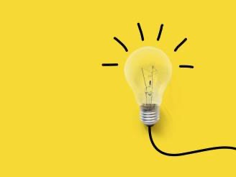
Modernità, classificazione e ordinamento
Oggetti per misurare il progresso per tappe evolutive (selvaggi-barbari-civilizzati)
  gerarchia
  primitivismo
  esotismo
Si crea la categoria ‘oggetto etnografico’
  costruzione di un sapere / esercizio del potere
  spedizioni ‘scientifiche’ (Torres, Dakar, Congo)
  popolarizzazione dell’evoluzionismo – zoo umani
  darwinismo sociale

Slide 35
Evoluzionismo & modernità
Le scienze storiche hanno iniziato a organizzare il passato in sequenze lineari, attingendo a uno schema evolutivo (T. Bennet, The birth of the museum, 1995)
I SISTEMI CLASSIFICATORI non sono solo STRUTTURE PER ORGANIZZARE LE INFORMAZIONI MA ANCHE PRATICHE DELLA MEMORIA, MODI DI ORDINARE e quindi generano MODALITÀ DI RAPPRESENTAZIONE.
Collezioni, mappe, laboratorio occidentale che agisce anche a distanza, creando categorie come indigeni o primitivi,

Slide 36
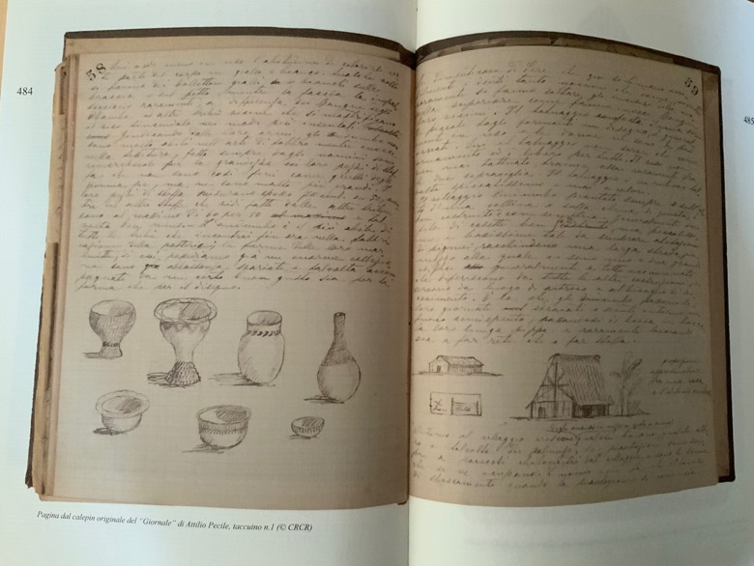

Slide 37
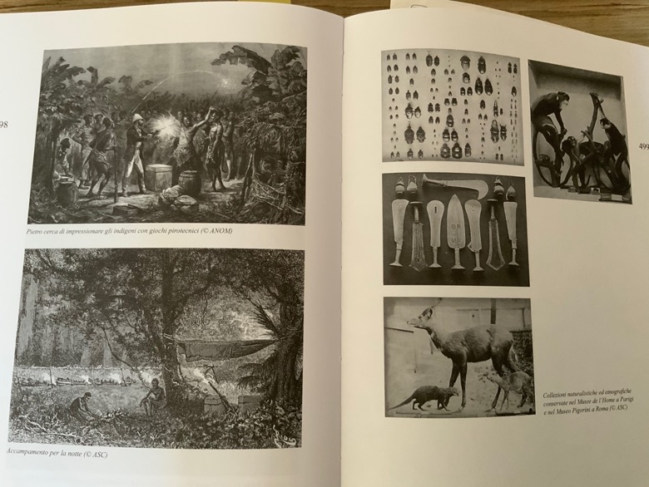

Slide 38
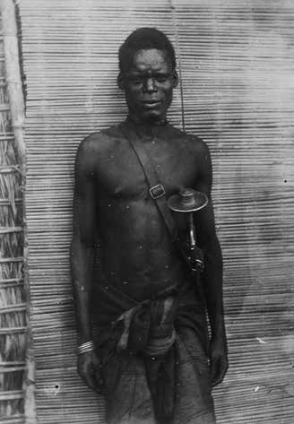
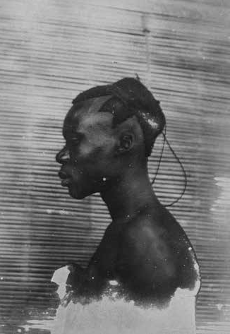

Slide 39
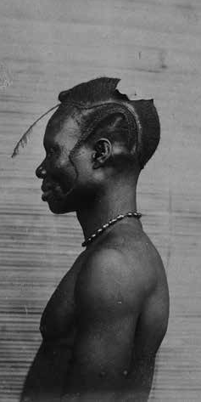
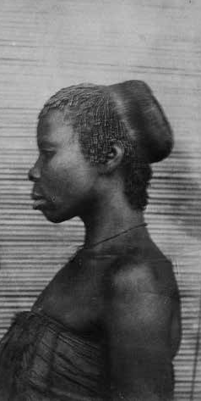
Tipi batecheche, G. Di Brazzà 1883

Slide 40
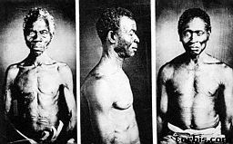

Slide 41
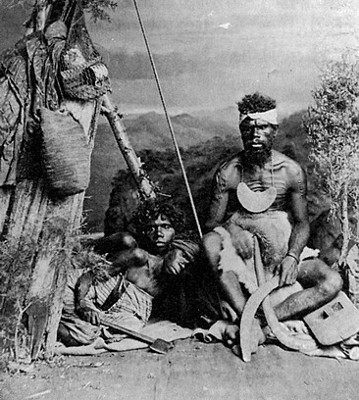
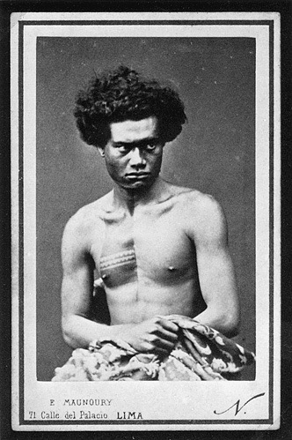
Aborigines, 1870

Slide 42
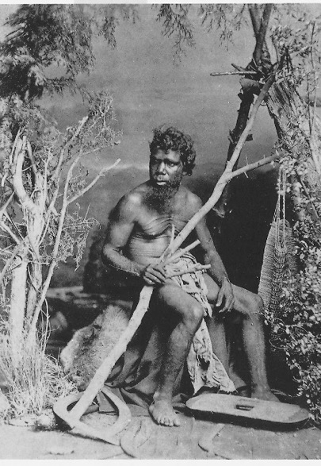
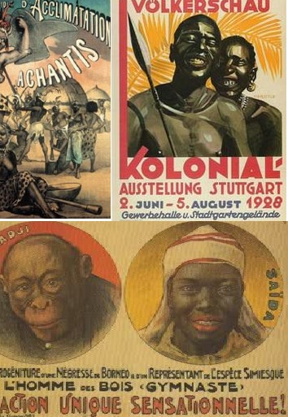

Slide 43
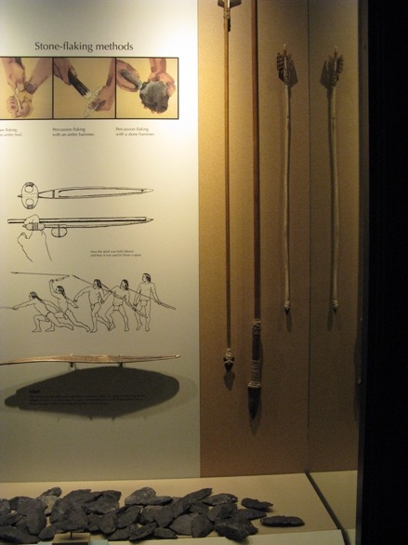

Slide 44
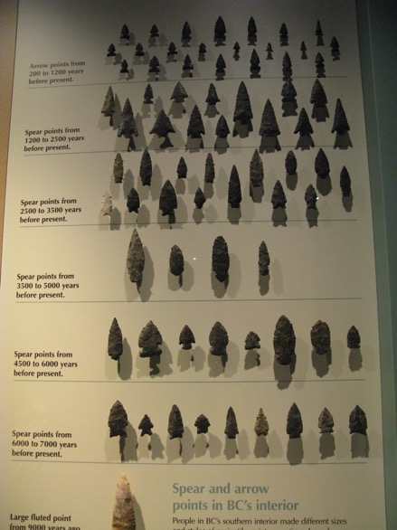

Slide 45
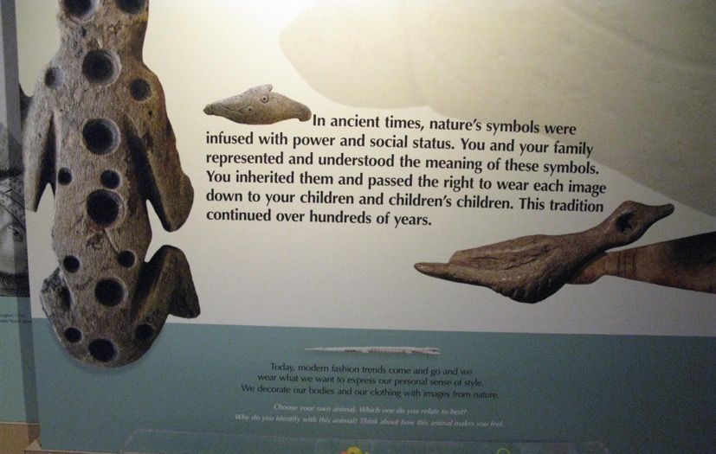

Slide 46
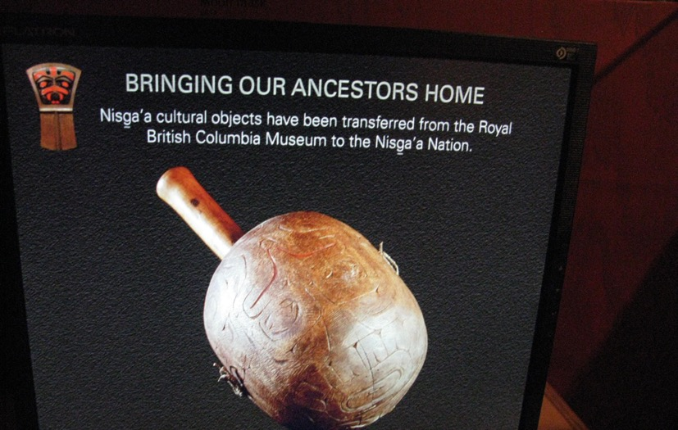

Slide 47
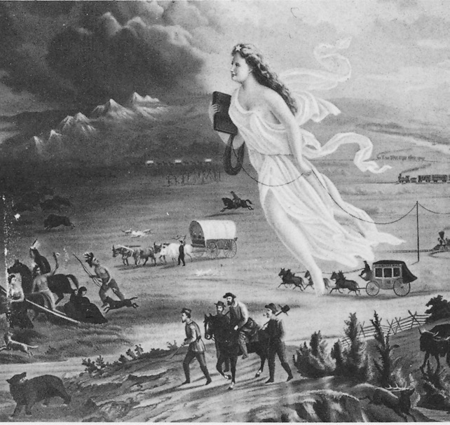
FAR WEST: frontiera e progresso americano

Slide 48
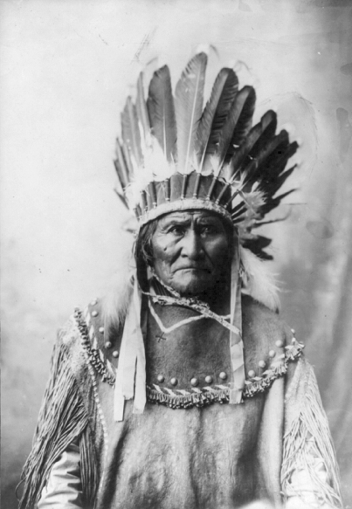

Slide 49
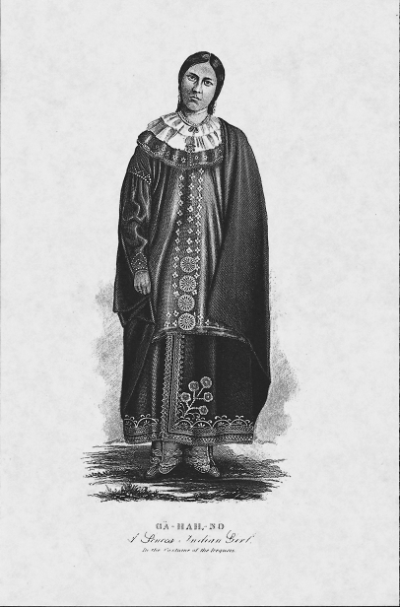
Donna irochese 1850

Slide 50
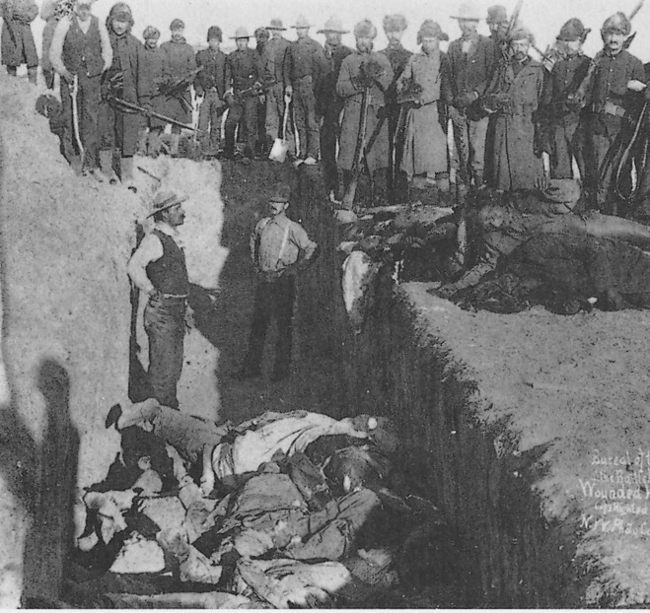
Massacro di Wounded Knee 1890

Slide 51
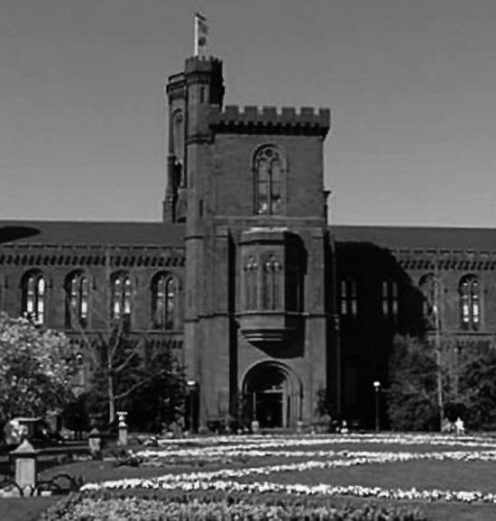
Smithsonian Washington https://www.si.edu/collections
1888 American Anthropologist UVIC MAP

Slide 52
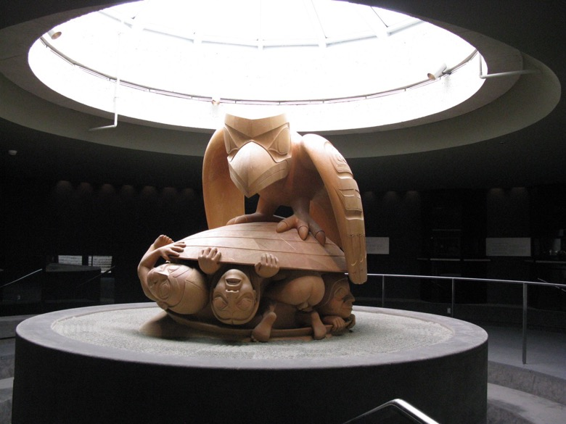

Slide 53
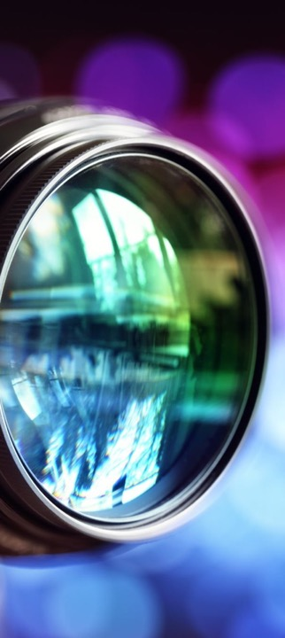
Alcuni approcci teorici per analizzare l’heritage
Actor-network theory ANT (A.Tsing, Latour)
Agency (Callon)
Assemblaggio (Agencement) (Bennet; MacDonald)
Apparato o dispositivo (Rabinow; Foucault)
Cultura materiale (Hicks; Olsen)
Archeologie simmetriche (Shanks)

Slide 54
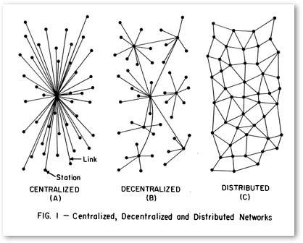
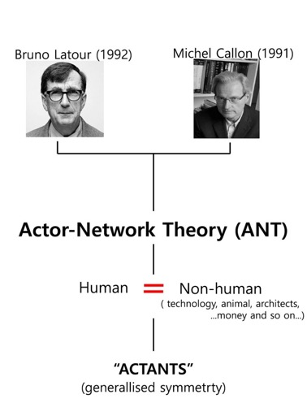
Il sociale non deve essere considerato separato, ma come il «prodotto di un movimento molto particolare di ri-associazione e ricomposizione» lungo gli assi del tempo e dello spazio.
B. Latour 2005 (p. 31 Harrison)
Agente/attore =
veicolo di cambiamento

Slide 55
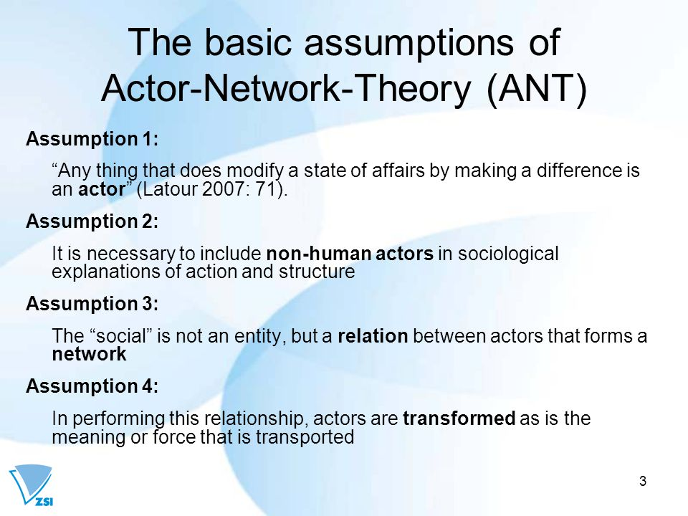

Slide 56
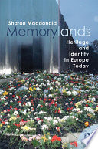
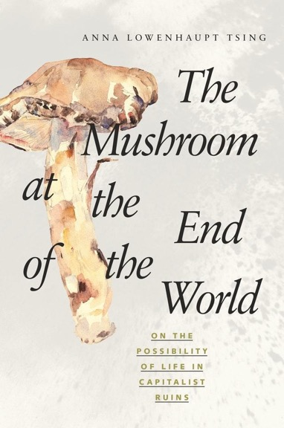
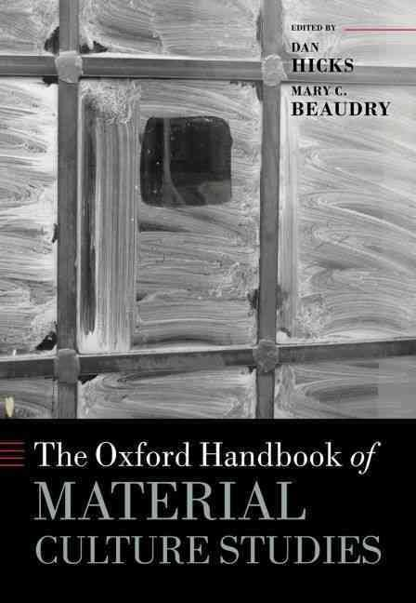

Slide 57

Patrimonio
come assemblaggio strategico e/o biopolitico composto da varie persone, istituzioni, apparati (dispositivi) e delle relazioni tra di loro (Harrison, p. 35) è
«sia un prodotto che un produttore della modernità occidentale»(p.39)
Potere/sapere
Tecnologie, affordance
Indivisibilità ontologica degli oggetti e esseri umani
Qualità affettiva delle cose, agency non umana
Es. ‘conservazione’ etnografica

Slide 58
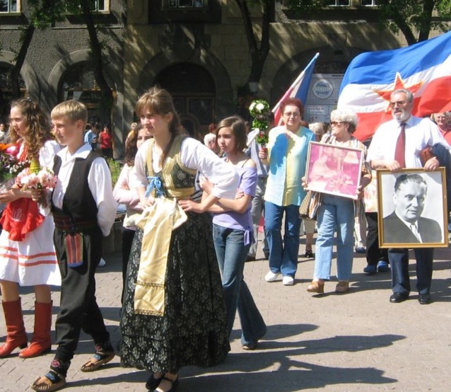
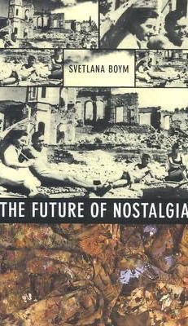
Es. Yugonostalgia

